Slide 1
从教师到教练
From Teaching to Coaching

Slide 2
主里合一
成长之道：
  超越个体
  看到身体
  互为肢体
  主里合一
AGAPE
Notes:
2

Slide 3
主里合一
约 15:5 我是葡萄树，你们是枝子。常在我里面的，我也常在他里面，这人就多结果子；因为离了我，你们就不能做什麽。
Notes:
3

Slide 4
主里合一
弗 4:16 全身都靠他联络得合式，百节各按各职，照著各体的功用彼此相助，便叫身体渐渐增长，在爱中建立自己。
Notes:
4

Slide 5
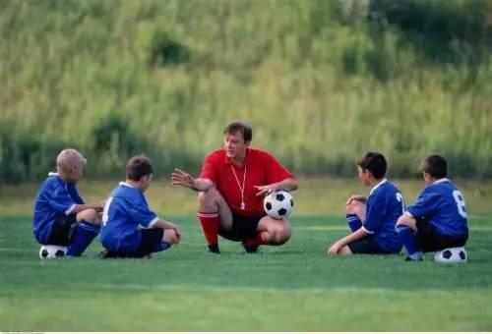
教练初体会

Slide 6
回顾彩虹之家的成长
1. 帮助我明白自己是领袖的 5个人是谁？
高中班主任（才干论）， 大哥（高山论）， 婉珍 （爱主论）
曹运 （求救论） 主耶稣 （祷告论）
2. 领袖是天生的吗？
不尽然，恒毅力 Grit = The power of passion and perseverance
3. 目前作为领袖最大的挑战是什么？
我喜悦看到其他人成为领袖并亲自参与其中，教练！

Slide 7
什么是教练？
Coaching including Teaching but more than Teaching
辛勤教学 传递知识
告之原则 传递方法
制定目标 因材施教
同行陪伴 倾听引导
进入呼召 达成使命

Slide 8
主耶稣是真葡萄树 （总教头）
【太28:18】耶稣进前来，对他们说：“天上地下所有的权柄都赐（Aorist）给我了。
【太28:19】所以，你们要去使万民作我的门徒，奉父、子、圣灵的名（单数）给他们施洗（或作“给他们施洗，归于父、子、圣灵的名=进入 ……的生命”）。
【太28:20】凡我所吩咐你们的，都教训（命令）他们遵守（专心看，达标） ，我就常与你们同在，直到世界的末了。”

Slide 9
主耶稣是真葡萄树 （总教头）
耶稣基督 得胜君王
拥有权柄 分赐生命
神人合一 从 0 到 1
领人受洗 信主重生
主诸命令 教学相长
从 1到 N 神众同行
教练根基：接受牧养的羊
生命教练：守护灵魂的牧人

Slide 10
教练挑战 1： 从 0 到 1的 复制
马太福音(Matthew)5:3 “虚心的人有福了！因为天国是他们的。5:3 "Blessed are the poor in spirit, for theirs is the kingdom of heaven.
从0到1，是生命打结能力，本质是1的生命而非0的生命，挑战承认自己是0的生命，一无所有。

Slide 11
教练挑战 1： 从 0 到 1的 复制
路加福音18:13 那税吏远远地站着，连举目望天也不敢，只捶着胸说：神啊，开恩可怜我这个罪人！18:14 我告诉你们，这人回家去，比那人倒算为义了因为凡自高的，必降为卑；自卑的，必升为高。”
中国的互联网行业，从0到1，先做学生，复制精髓。

Slide 12
教练挑战 2： 从 1 到 N 的 复制
加拉太书2:20 我已经与基督同钉十字架，现在活着的，不再是我，乃是基督在我里面活着；并且我如今在肉身活着，是因信 神的儿子而活，他是爱我，为我舍己。
从1到N, 是生命复制能力，复制的关键不是0 （罪人）的生命，而是1（基督）的生命。

Slide 13
主耶稣的教练榜样：生命陪伴
【约1:38】耶稣转过身来，看见他们跟着，就问他们说：“你们要什么？”他们说：“拉比（“拉比”翻出来就是“夫子”），在哪里住？”
【约1:39】耶稣说：“你们来看。”他们就去看他在哪里住，这一天便与他同住。

Slide 14
主耶稣的教练榜样：真理陪伴
【约14:23】耶稣回答说：“人若爱我，就必遵守我的道，我父也必爱他，并且我们要到他那里去，与他同住。
肉身的陪伴终有一别，但道的陪伴 带来 真神的永驻！
检视你身边谁是用道在栽培你的教练？谁又不是？

Slide 15
主耶稣的教练榜样：生命本能的爱
【约21:17】第三次对他说：“约翰的儿子西门，你爱我吗？”彼得因为耶稣第三次对他说“你爱我吗”，就忧愁，对耶稣说：“主啊，你是无所不知的，你知道我爱你。”耶稣说：“你喂养我的羊。
天主教婚礼的感想： 神圣的祭司vs流泪的大哥

Slide 16
为何不能承认自己是 0 ？
个体精神的反复强化：
学习委员，三好学生，运动会单项奖，
娱乐：明星模仿秀，超级女声，中国好声音
刘翔，姚明

Slide 17
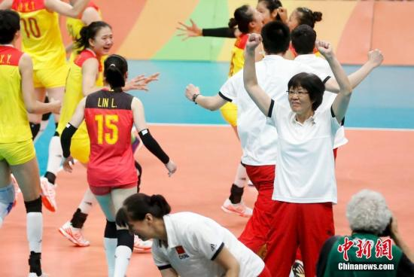
女排精神：顺服，坚韧，彼此抱团，生命打结

Slide 18
从1到N关键：Uniquely Better 无与伦比
【徒2:1】五旬节到了，门徒都聚集在一处。
【徒2:2】忽然，从天上有响声下来，好像一阵大风吹过，充满了他们所坐的屋子；
【徒2:3】又有舌头如火焰显现出来，分开落在他们各人头上。
【徒2:4】他们就都被圣灵充满，按着圣灵所赐的口才说起别国的话来。

Slide 19
从1到N关键：Uniquely Better 无与伦比
效法，真理就是信息态，异象。
From Here to There.
现在，就是三三查经！国度的资源和连接！
历史的洪流与机遇，上帝邀请我和我的家加入您对中国伟大的计划中！超越小我 融于大我 如溪汇海 波澜壮阔!

